Slide 1
Blind Typing
Выполнили: Киселёв Андрей Леонидович и Павлов Владислав Максимович
Консультант: Логинова Юлия Вячеславовна – педагог дополнительного образования.

Slide 2
Введение

Slide 3
Реализация проекта

Slide 4
игра
Библиотека pygame
Сохранение статистики
Работа с фалами
Звуки в игре
pygame.mixer.Sound()

Slide 5
ПРЕИМУЩЕСТВА ПРОДУКТА
Красивая графика
Удобное управление
Возможность играть вдвоём

Slide 6
Демонстрация проекта

Slide 7
Планы на будущее
Добавление анимаций для танков
Создание случайной генерации карты битвы

Slide 8
Итоги
Итак, цели

Slide 9
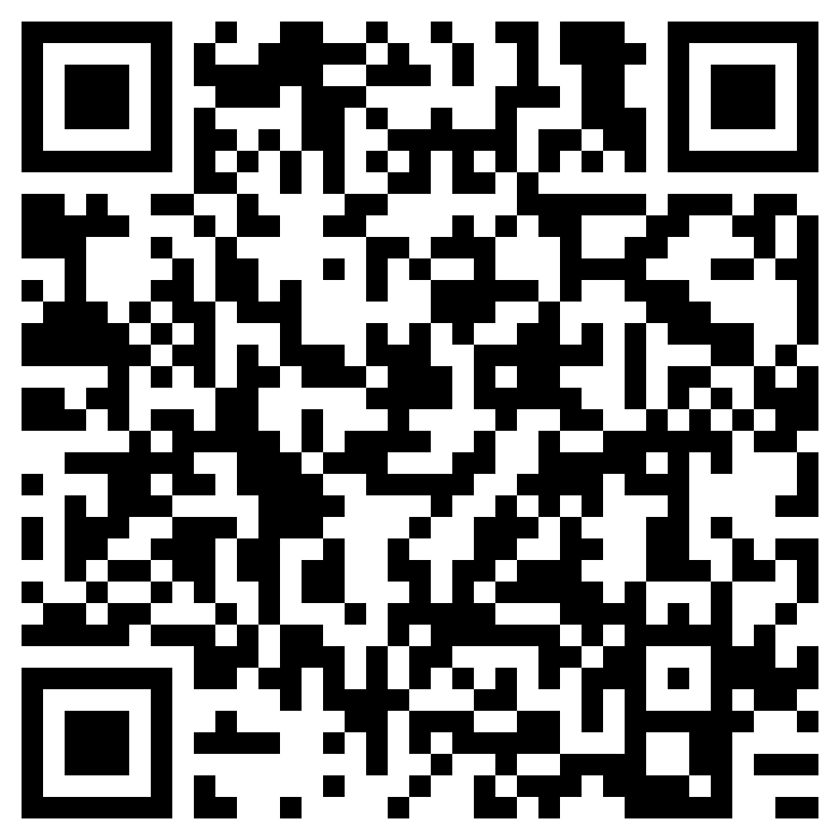
Скачать игру

